Slide 1
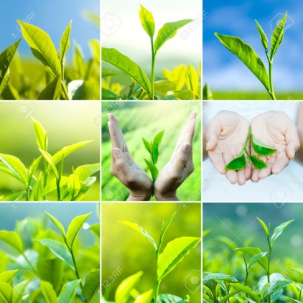
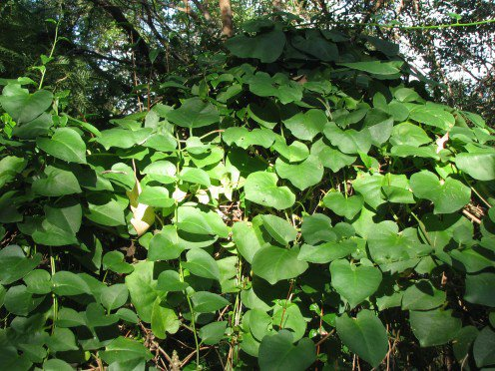
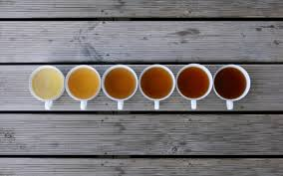
PENGARUH PERBANDINGAN TEH HERBAL DAUN BINAHONG (Anredera cordifolia (Ten.) Steenis) DENGAN DAUN TEH (Camellia sinensis) DAN SUHU PENGERINGAN TERHADAP KARAKTERISTIK TEH HERBAL
Oleh :
Rindy Partriana D
(133020442)
Dosen Pembimbing I Dr. Ir. Yudi Garnida, MS.
Dosen Pembimbing II Dr. Ir. Hj. Hasnelly, MSIE.
Dosen Penguji Ir. Sumartini, MP.

Slide 2
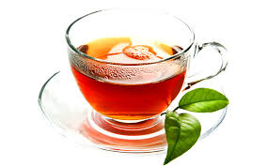
LATAR BELAKANG
Antioksidan
Teh
Daun Binahong
Polifenol
Flavonoid
Teh Herbal
Pengeringan

Slide 3
IDENTIFIKASI MASALAH
Bagaimana pengaruh perbandingan daun binahong dengan daun teh terhadap karakteristik teh herbal ?
Bagaimana pengaruh suhu pengeringan terhadap karakteristik teh herbal ?
Bagaimana pengaruh interaksi antara perbandingan daun binahong dan daun teh dengan suhu pengeringan terhadap karakteristik teh herbal ?

Slide 4
MAKSUD DAN TUJUAN PENELITIAN
Maksud
Untuk Mengetahui bagaimana cara membuat teh herbal
Tujuan
Untuk mengetahui pengaruh perbandingan daun binahong dan daun teh
Untuk mengetahui suhu pengeringan yang tepat

Slide 5
MANFAAT PENELITIAN
Memberikan informasi mengenai proses pembuatan teh herbal
Memperkaya produk-produk minuman berkhasiat bagi kesehatan

Slide 6
KERANGKA PEMIKIRAN
Puncak (2015)
Dalam penelitian teh herbal kulit salak diperoleh perlakuan terbaik pada proporsi filtrat kulit salak : filtrat pandan wangi (90 : 10).
Retno dan Tri (2015)
Dalam penelitian minuman fungsional liang teh daun salam hasil terbaik pada proporsi filtrat daun salam : filtrat jahe (70 : 30).
Ayu (2016)
Hasil penelitian dari teh kombinasi krokot dan daun kelor kualitas antioksidan tertinggi pada proporsi (0,7 : 1,3 ) gr dengan suhu pengeringan 55 °C.

Slide 7
KERANGKA PEMIKIRAN
Duwi (2016)
Hasil teh kombinasi daun katuk dan daun kelor aktivitas antioksidan tertinggi pada suhu pengeringan 55°C dengan proporsi daun katuk 0,7 gr : daun kelor 1,3 gr.
Adri dan Harsoelistyorini (2013)
Dalam penelitian teh daun sirsak kandungan aktivitas antioksidan tertinggi terdapat pada suhu pengeringan 50°C selama 150 menit.
Kurnia (2016)
Dalam penelitian teh kombinasi rambut jagung dan daun kelor aktivitas antioksidan tertinggi pada suhu pengeringan 55 °C dengan proporsi (1 : 2).

Slide 8
HIPOTESIS PENELITIAN
Perbandingan daun binahong dan daun teh berpengaruh terhadap karakteristik teh herbal
Suhu pengeringan berpengaruh terhadap karakteristik teh herbal
Interaksi perbandingan daun binahong dan daun teh dengan suhu pengeringan berpengaruh terhadap karakteristik teh herbal

Slide 9
WAKTU DAN TEMPAT PENELITIAN
September 2016
Laboratorium Teknologi Pangan - Universitas Pasundan

Slide 10
METODOLOGI PENELITIAN
BAHAN BAKU UTAMA
Daun Binahong
Daun Teh
BAHAN ANALISIS
Serbuk DPPH, metanol, akuades, larutan luff schools, H₂SO₄ 6 N, KI, Na₂S₂O₃ baku 0,1 N, indikator amilum, HCl 2N.

Slide 11
ALAT PENELITIAN
Tray,
Blender,
Tunnel dryer,
Oven,
Cawan porselin,
Desikator,
Refraktrometer,
Neraca analitik,
Tabung reaksi,
Pipet volumetrik,
Pipet tetes,
Botol semprot,
Labu takar,
Gelas kimia,
Erlenmeyer,
Kuvet, dan
Spektrofotometer

Slide 12
PENELITIAN PENDAHULUAN
Untuk menentukan waktu pengeringan terbaik yang akan diterapkan pada penelitian utama, dengan variasi :
- 5 jam,
- 6 jam,
- 7 jam.

Slide 13
Diagram Alir Penelitian Pendahuluan

Slide 14
PENELITIAN UTAMA
Rancang Perlakuan :
- Variasi perbandingan daun binahong dan daun teh (P) :
p₁ = daun binahong : daun teh = 2 : 1
p₂ = daun binahong : daun teh = 1 : 1
p₃ = daun binahong : daun teh = 1 : 2
- Suhu pengeringan teh herbal (S) :
s₁ = 50 ºC
s₂ = 55 ºC
s₃ = 60 ºC

Slide 15
Rancangan Percobaan
Rancangan percobaan yang dilakukan pada penelitian ini adalah Rancangan Acak Kelompok (RAK) dengan faktorial 3 x 3 dengan 3 kali pengulangan sehingga diperoleh 27 perlakuan.
Y_{ijk} = μ + K_{k} + P_{i} + S_{j} + (PS)_{ij} + ε_{ijk}

Slide 16
Rancangan Percobaan
Model Rancangan Percobaan Faktorial 3x3 dengan Rancangan Acak Kelompok (RAK)

Slide 17
Rancangan Percobaan
Tata Letak Faktorial 3x3 dengan Rancangan Acak Kelompok (RAK)

Slide 18
Rancangan Analisis

Slide 19
maka dapat ditentukan daerah penolakan hipotesis, yaitu :
Jika F _{hitung} ≤ F _{tabel} pada taraf 5% yang berarti tidak terdapat pengaruh yang nyata atau tidak ada pengaruh dari masing-masing perlakuan.
Jika F _{hitung} ˃ F _{tabel} pada taraf 5% yang berarti terdapat pengaruh yang nyata atau ada pengaruh dari masing-masing perlakuan.
Jika terdapat pengaruh antara rata-rata dan masing-masing perlakuan (F _{hitung} ˃ F _{tabel}) maka dilakukan uji Duncan untuk mengetahui perbedaan antar perlakuan (Gasperz, 1995).

Slide 20
Rancangan Respon
Respon Kimia
Kadar Air metode gravimetri
Kadar Abu metode gravimetri
Aktivitas Antioksidan metode DPPH
Kualitatif Saponin metode uji busa
Skala Hedonik | Skala Numerik
Sangat tidak suka | 1
Tidak suka | 2
Agak tidak suka | 3
Agak suka | 4
Suka | 5
Sangat suka | 6
Respon Organoleptik
Uji hedonik (Soekarto, 1985)

Slide 21
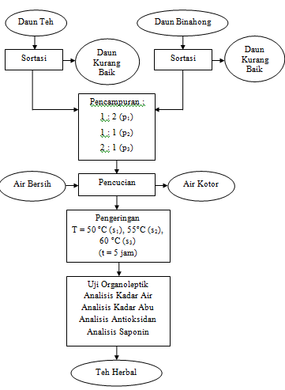
Diagram Alir
Penelitian Utama

Slide 22
HASIL PENELITIAN PENDAHULUAN
Keterangan : Rata-rata perlakuan yang diikuti oleh huruf yang tidak sama menunjukkan perbedaan yang nyata menurut uji Duncan pada taraf 5%.

Slide 23
HASIL ANALISA KADAR AIR
Keterangan : Rata-rata perlakuan yang diikuti oleh huruf yang tidak sama menunjukkan perbedaan yang nyata menurut uji Duncan pada taraf 5%. Notasi huruf kapital dibaca secara vertikal, sedangkan notasi huruf kecil dibaca secara horizontal

Slide 24
HASIL ANALISA KADAR ABU
Keterangan : Rata-rata perlakuan yang diikuti oleh huruf yang tidak sama menunjukkan perbedaan yang nyata menurut uji Duncan pada taraf 5%. Notasi huruf kapital dibaca secara vertikal, sedangkan notasi huruf kecil dibaca secara horizontal

Slide 25
HASIL ANALISA AKTIVITAS ANTIOKSIDAN
Keterangan : Rata-rata perlakuan yang diikuti oleh huruf yang tidak sama menunjukkan perbedaan yang nyata menurut uji Duncan pada taraf 5%. Notasi huruf kapital dibaca secara vertikal, sedangkan notasi huruf kecil dibaca secara horizontal

Slide 26
HASIL ORGANOLEPTIK
WARNA
Keterangan : Rata-rata perlakuan yang diikuti oleh huruf yang tidak sama menunjukkan perbedaan yang nyata menurut uji Duncan pada taraf 5%. Notasi huruf kapital dibaca secara vertikal, sedangkan notasi huruf kecil dibaca secara horizontal

Slide 27
HASIL ORGANOLEPTIK
AROMA
Keterangan : Rata-rata perlakuan yang diikuti oleh huruf yang tidak sama menunjukkan perbedaan yang nyata menurut uji Duncan pada taraf 5%. Notasi huruf kapital dibaca secara vertikal, sedangkan notasi huruf kecil dibaca secara horizontal

Slide 28
HASIL ORGANOLEPTIK
RASA
Keterangan : Rata-rata perlakuan yang diikuti oleh huruf yang tidak sama menunjukkan perbedaan yang nyata menurut uji Duncan pada taraf 5%.

Slide 29
HASIL ORGANOLEPTIK
RASA
Keterangan : Rata-rata perlakuan yang diikuti oleh huruf yang tidak sama menunjukkan perbedaan yang nyata menurut uji Duncan pada taraf 5%.

Slide 30
HASIL ORGANOLEPTIK
AFTER TASTE
Keterangan : Rata-rata perlakuan yang diikuti oleh huruf yang tidak sama menunjukkan perbedaan yang nyata menurut uji Duncan pada taraf 5%.

Slide 31
HASIL ANALISA SAPONIN

Slide 32
PRODUK TERPILIH
Perbandingan daun binahong dan daun teh 2:1
Suhu Pengeringan 60 ºC
Kadar Air 5,57 %
Kadar Abu 3,09 %
Aktivitas Antioksidan 360,5 ppm
Kandungan Saponin (+)

Slide 33
KESIMPULAN
Lama waktu pengeringan yang dipilih untuk digunakan pada penelitian utama adalah dengan waktu 5 jam.
Perbandingan daun binahong dengan daun teh berpengaruh nyata terhadap kadar air, kadar abu, aktivitas antioksidan dan uji organoleptik pada parameter warna, aroma dan rasa, tetapi tidak berpengaruh nyata terhadap after taste.
Suhu pengeringan memberikan pengaruh nyata terhadap kadar air, kadar abu, aktivitas antioksidan, uji organoleptik pada parameter rasa dan after taste, tetapi tidak berpengaruh nyata terhadap uji organoleptik pada parameter warna dan aroma.

Slide 34
Interaksi antara perbandingan daun binahong dan daun teh dengan suhu pengeringan berpengaruh nyata terhadap kadar air, kadar abu, aktivitas antioksidan, uji organoleptik parameter warna dan rasa, tetapi tidak berpengaruh nyata terhadap uji organoleptik pada parameter aroma dan after taste.
Berdasarkan perhitungan pemilihan produk terpilih, produk yang terpilih yaitu produk kode p₁s₃ dengan perbandingan daun binahong dan daun teh 2:1 dengan suhu pengeringan 60°C.

Slide 35
SARAN
Perlu dilakukan penelitian lebih lanjut untuk mengetahui pengaruh penyimpanan dan kondisi pengemasan terhadap teh herbal.

Slide 36
